Slide 1

대기 그림자Lut&구름 Amortization
4.5주차 발표

Slide 2
A. 대기 그림자Lut
픽셀마다 재마칭 → 볼륨에 굽기 → 일렁임 → 열 누적 → 서브스텝과 jitter → 해상도

Slide 3
3주차 구현 방식: 픽셀마다 다시 마칭 후 감산
문제
지나친 비용과 다중산란의 영향도 제거되는 문제
기존방식
기존 Aerial Perpective, SkyComposite에 적용되던 감산량 계산 함수
for (i = 0; i < 32; ++i)
{
Next = SampleAerialPerspective(Volume, UV, (i + 1) * StepKm);
PosKm = CameraPositionKm + Dir * ((i + Jitter) * StepKm);
Loss += (Next - Prev) * (1 - GetCloudShadowTransmittance(PosKm));
Prev = Next;
}
return Loss;
  Aerial Perspective PS, SkyComposite PS 마다 32스텝 마칭
  스텝마다 AP 볼륨 + 구름 그림자 맵 샘플해 그림자에 의해 가려진 만큼 Aerial Perspective를 역산하는 방식
문제
  화면의 모든 픽셀에 추가적인 마칭으로 인해 비효율적
  32*32*32 Lut로 계산된 Aerial Perspective에 기반한 값으로, 전체해상도 마칭을 해도 이점이 없음
  다중산란이 포함되어 있는 Aerial Perspective의 영향력을 감산하는 방식으로, 단일산란만을 제거하지 못하고 다중산란의 영향까지 제거되는 문제
처음 구현 시 이미 32*32*32 Aerial Perspective의 변화량을 기준으로 적용하였음에도 자연스러운 대기 그림자가 구현되었기 때문에 저해상도의 Lut로도 표현력이 부족하지 않을 것 이라고 판단
4주차 발표 · 상호작용 볼류메트릭 구름
4

Slide 4
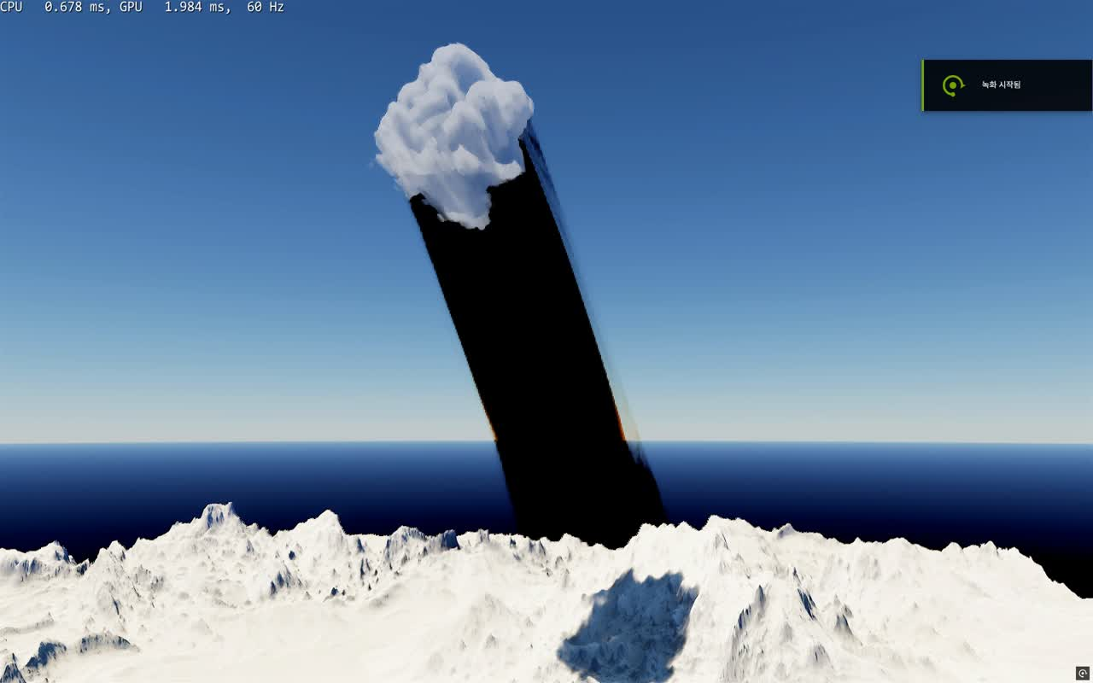
첫 시도
방식
픽셀단위에서 저해상도 Lut로 변경
방식
  Aerial Perspective와 같이 3D Lut를 구성하여 거리별로 그 구간에서 그림자가 존재하는 부분의 단일산란량 누산
  Aerial Perspective, SkyComposite에서는 이 값을 감소해 출력
문제
  카메라위치에 따라 그림자 맵을 샘플하는 위치가 결정
  그림자가 마칭에 포함되는 경우, 포함되지 않는 경우가 반복되어 일렁임 발생
4주차 발표 · 상호작용 볼류메트릭 구름
5

Slide 5
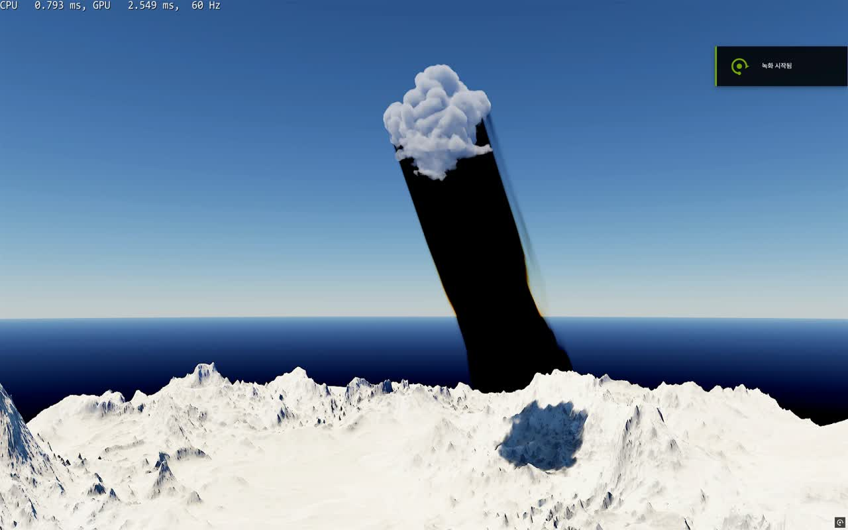
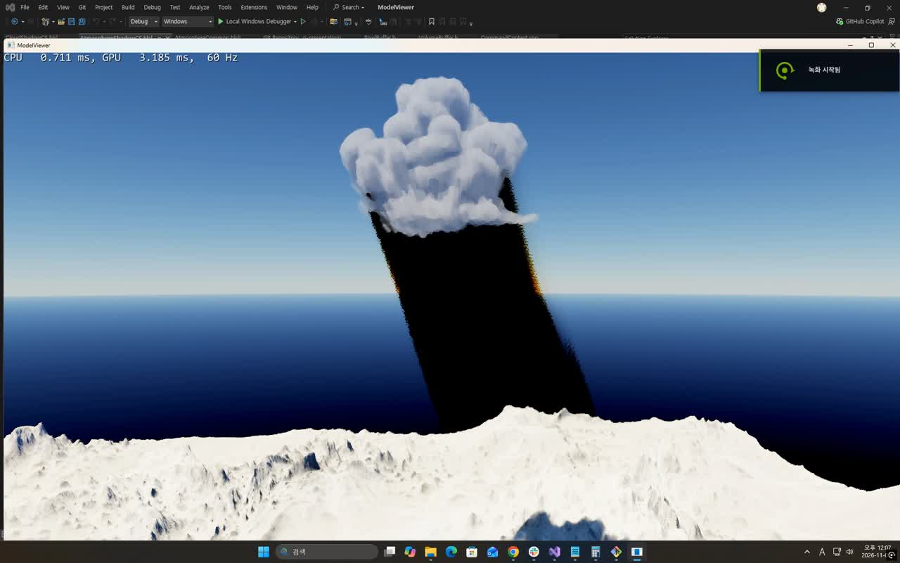
해결 1: jitter로 깍두기 제거
아이디어
구름 마칭 시 적용했던 IGN을 대기 그림자에도 적용
500 m 고정 간격이면 모든 열이 카메라에서 250, 750, 1250 m… 같은 "동심 구 껍질"에서만 샘플. 기둥이 껍질에 걸리느냐로 이웃 열 값이 0개/2개처럼 갈려 10 px 블록과 500 m 주기 진동이 생김
50 m 서브스텝으로 열마다 실제 적분값에 가깝게, 열마다·프레임마다 다른 jitter로 껍질 위치를 흩뜨림 → 이웃 열 값이 연속적으로 이어져 bilinear만으로 매끈
4주차 발표 · 상호작용 볼류메트릭 구름
7

Slide 6
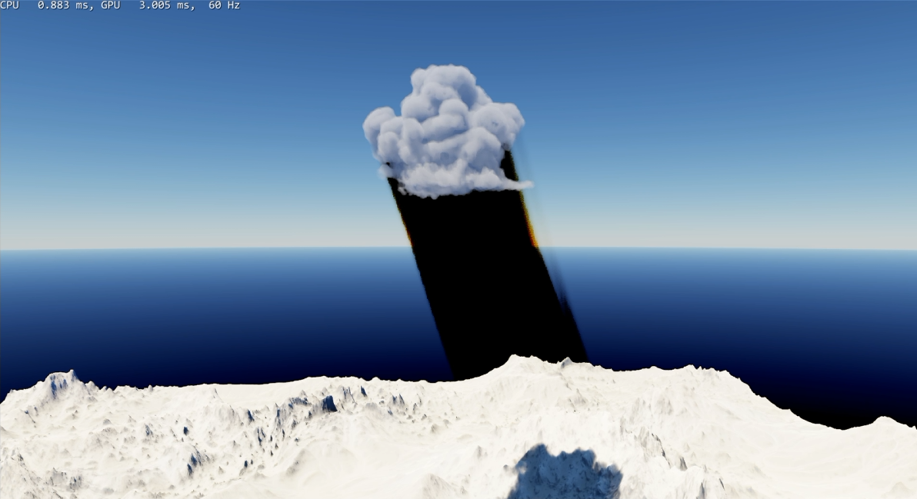
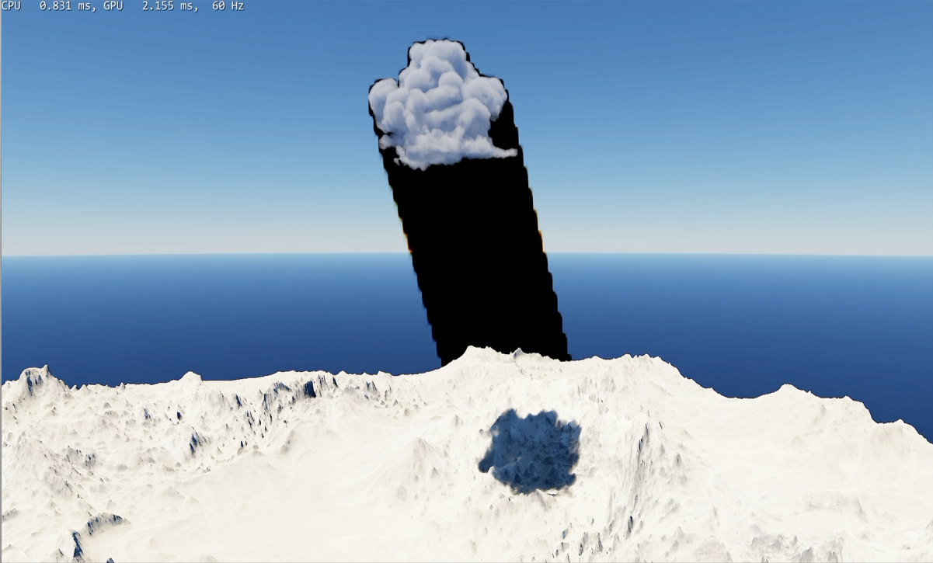
Lut 해상도 최적화
목적
같은 장면을 해상도별로 비교해 비용과 품질 조율
768×432×64
192×108×32
4주차 발표 · 상호작용 볼류메트릭 구름
8

Slide 7
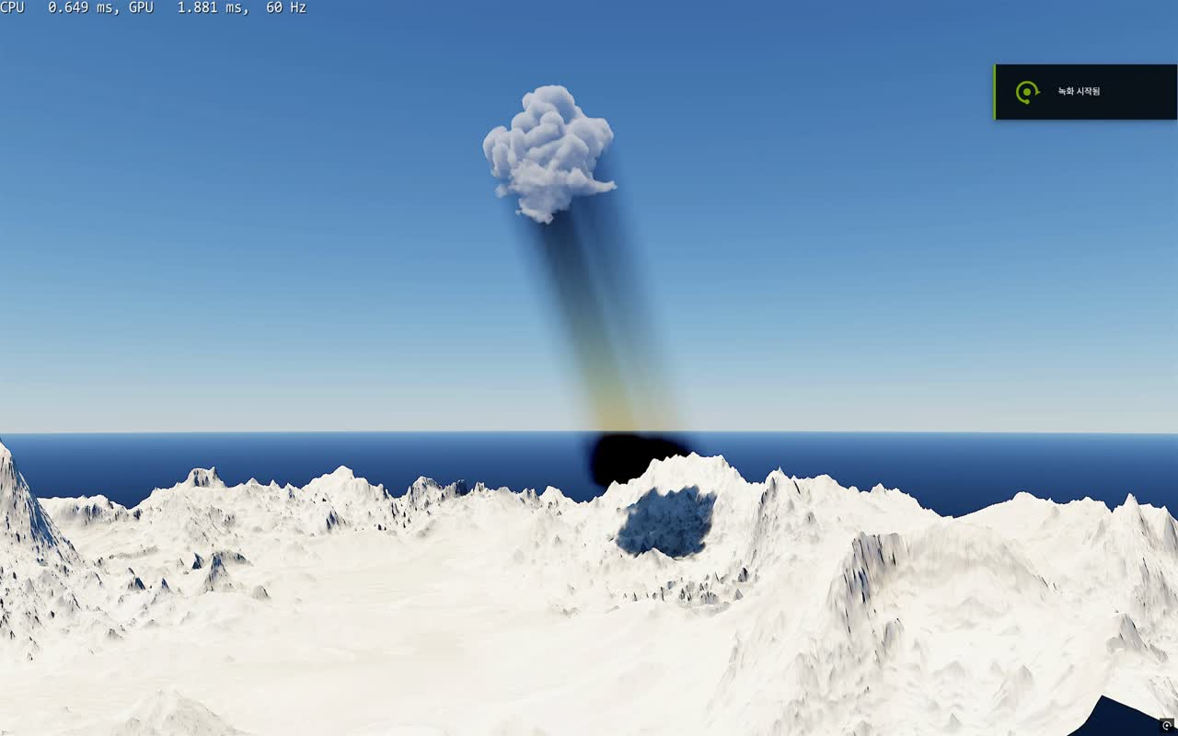
저해상도 채택 이유
근거
SkyView Lut와 같은 이유로, 위치 별 변화량이 작기 때문
감산량 100배 192*108*32
4주차 발표 · 상호작용 볼류메트릭 구름
8

Slide 8
결과
확인할 것
큰 시각적인 품질 저하 없이 렌더링 시간 감소
단계별 시간 (ms)
단계 | 이전 | 현재 | 대기그림자X(가정)
AerialPerspective PS | 0.540 | 0.010 | 0.010
Sky Composite PS | 0.395 | 0.043 | 0.043
Atmosphere Shadow CS | - | 0.155 | -
총합 | 0.935 | 0.218 | 0.053
대기 그림자가 사용하는 총 시간 | 0.882 | 0.165 | -
추가 개선 가능 부분
  현재 16km까지의 대기 그림자를 계산하고 있으나 시각적으로 거의 눈에 띄지 않아 16km지점에서의 단일산란이 카메라에 미치는 영향 파악 후 거리 조절 및 각 슬라이스의 서브스텝 개수 조절 가능 할 것으로 생각 중
4주차 발표 · 상호작용 볼류메트릭 구름
18

Slide 9
B. 구름 Amortization
단일 PS → 2패스 → Bayer 순서 → 깊이 → history 블렌딩

Slide 10
프레임마다 1/16만 갱신
도입 이유
참고한 구름 구현 발표에 1/16픽셀만 갱신한다는 언급이 있었고,
구름이 카메라에 들어간 최악 조건 환경 테스트 결과 30ms의 시간 소모
프레임 1
프레임 2
프레임 3
프레임 4
4×4 블록에서 프레임마다 한 픽셀만 마칭 (주황). 16프레임이면 모든 픽셀이 한 번씩 새로 마칭
필요한 것: 나머지 15/16 픽셀을 이전 프레임 결과에서 가져올 수 있어야 한다
4주차 발표 · 상호작용 볼류메트릭 구름
11

Slide 11
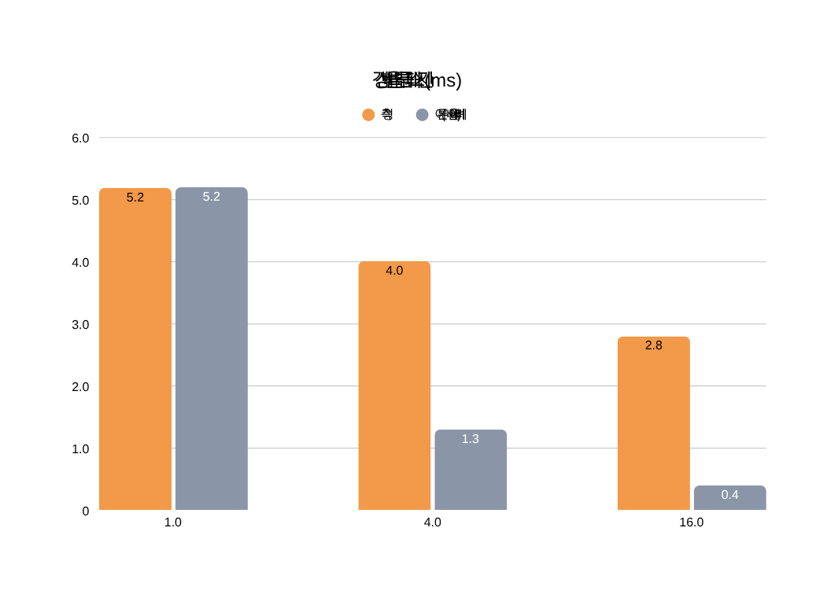
첫 시도: 단일 PS는 이론만큼 빨라지지 않았다
접근
가장 단순한 구현부터: 기존 PS에서 담당 픽셀만 마칭하고 나머지는 history를 읽게 했다
원인: 워프 단위 실행
  워프 = 인접 픽셀 32개, 4×4 블록 2개
  마칭 레인 2개가 끝날 때까지 나머지 30레인이 대기
4주차 발표 · 상호작용 볼류메트릭 구름
12

Slide 12
해결: 저해상도 마칭과 full-res 재투영으로 분리
해결 방향
마칭 갱신 전용 텍스쳐를 구성하여 PS분리
Amortization PS
CloudAmortizationPS.hlsl
1/N스케일 텍스쳐에 렌더링
// 저해상도 텍셀 하나가 full-res 픽셀 하나를 마칭
uint2 Pixel = min(uint2(Position.xy) * kAmortizationSize
+ GetAmortizationOffset(FrameIndex), FullSize - 1);
// UV·깊이·노이즈 모두 full-res 픽셀 기준
float2 _UV = (Pixel + 0.5) / FullSize;
Reprojection PS
측정값
이번 프레임에 마칭된 픽셀은 새로운 값, 나머지는 history 재투영
구조 | 전체 (1) | 1/4 | 1/16
단일 PS | 5.19 | 2.75 | 4.01
2패스 | 5.05 | 1.48 | 0.58
4주차 발표 · 상호작용 볼류메트릭 구름
13

Slide 13
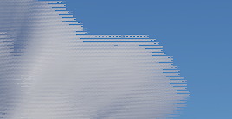
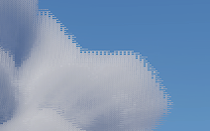
샘플 순서
문제
블록 안 마칭 위치를 단순히 순차적으로 했더니 가로로 찢기는 구름
행 우선
Bayer 4×4
0
1
2
3
0
10
2
8
4
5
6
7
5
15
7
13
8
9
10
11
1
11
3
9
12
13
14
15
4
14
6
12
핵심 코드: CloudCommon.hlsli
숫자 = 그 위치를 마칭하는 프레임 순서 (진할수록 최근)
static const uint Bayer4x4[16] = { 0, 8, 2, 10, 12, 4, 14, 6,
3, 11, 1, 9, 15, 7, 13, 5 };
uint2 GetAmortizationOffset(uint FrameIndex)
{
uint Index = Bayer4x4[FrameIndex % 16];
return uint2(Index % 4, Index / 4);
}
4주차 발표 · 상호작용 볼류메트릭 구름
14

Slide 14
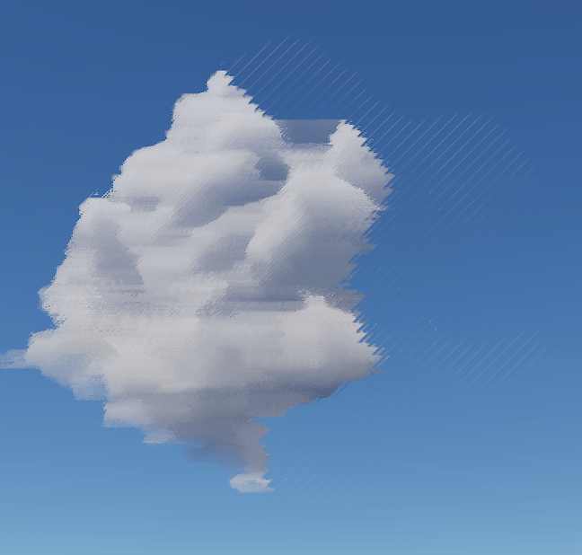
깊이로 인한 재투영 실패
전제
15/16 픽셀을 가져오려면 이전 위치를 알아야 하고, 평행이동에서는 그게 깊이에 달려 있다
1
기존 구현 상태
회전시에는 정상이나 이동 시 재투영 오차 발생
회전은 깊이값에 변화가 없으므로 깊이 오류로 특정
2
기존 값 기준 역산된 깊이 값 사용
오류가 누적되어 구름이 점점 사라지는 현상
3
실제 마칭 깊이로 교체
Amortization에서 계산된 투과율 가중 깊이 중 가까운 갱신 픽셀의 최소값 사용
핵심 코드: CloudReprojectionPS.hlsl
float PreviusDepth = PreviusCloudDepth[PreviusPixel];
->
float CloudDepth = CloudDepthRenderTarget[LowPixel];
4주차 발표 · 상호작용 볼류메트릭 구름
15

Slide 15
History 블렌딩: 다섯 번의 시도
목표
잔상 제거 및 정지 화면 시 전체해상도 마칭 디테일 보장& 조명 변화에 빠르게 반응하도록 개선
1
2
3
4
5
min/max clamp 항상
variance clipping
clamp 강도 = 이동량
clip + 이전에 그려졌던 픽셀과의 색 변화로 블렌딩
clip 양 + 정지 시 같은 위치 비교
정지상태에서 구름 외곽 디테일이 손상되는 현상
잔상은 효과적으로 줄었지만, 마칭된 이번 프레임 값이 1/16밖에 되지 않아 주변 색으로 물들어 구름에 격자무늬
이동량 기준으로 previus color와 clamp를 블렌딩해 정지 시 전체해상도, 이동 시 잔상 감소
jitter 노이즈와 해상도 차이가 변화량으로 잡혀 정지 상태에서도 테두리 디테일 손상
잔상 감소, 정지 시 전체 해상도, 조명 변화도 바뀐 픽셀만 빠르게 반영
4주차 발표 · 상호작용 볼류메트릭 구름
16

Slide 16
최종 구조: 변화 신호 두 개, 바뀐 픽셀만 교체
설계 원칙
태양 같은 특정 원인에 묶으면 시뮬의 국소 그림자는 못 잡는다 → "실제로 바뀐 픽셀"만 잡기
이동 중: clip된 양
핵심 코드: CloudReprojectionPS.hlsl
history가 이번 프레임 이웃 범위를 벗어난 정도
float ClampWeight = saturate(MotionPixels * kMotionSensitive);
float4 Reprojection = lerp(Previus, ClipToAABB(Previus, BoxMin, BoxMax),
ClampWeight);
float MarchedColorChanged += length(CurMarchedColor - PrevMarchedColor);
MarchedColorChanged *= 1.0 - ClampWeight;
float HistoryWeight = saturate(1.0 - max(MarchedColorChanged - 0.01, 0.0) * kMarchedColorChangeSensitive);
float4 FinalColor = lerp(MarchedNearColor, Reprojection, HistoryWeight);
정지 중: 같은 위치 비교
이전 프레임 같은 위치와 색 비교
HistoryWeight
1 − max(색 변화량 × 감도)
Final = lerp(MarchedNear, Reprojection, w)
4주차 발표 · 상호작용 볼류메트릭 구름
17

Slide 17
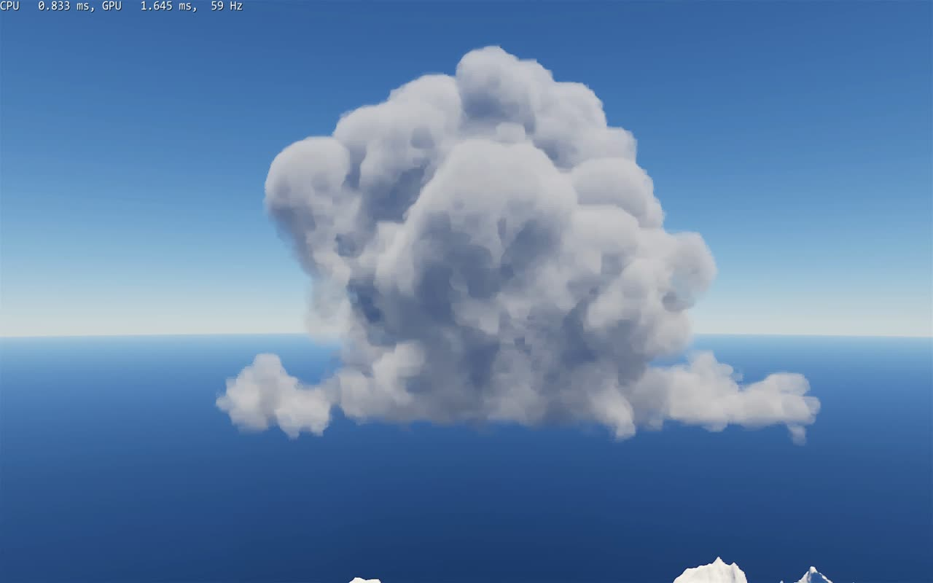
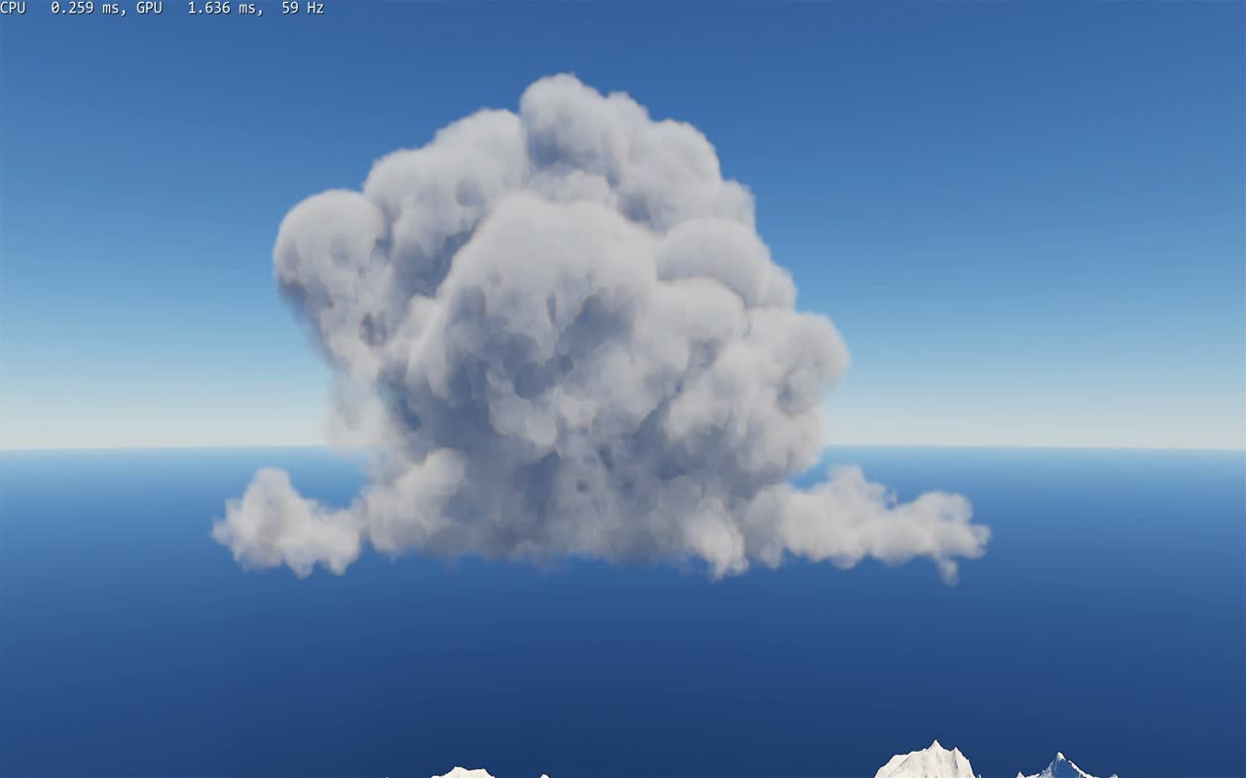
결과
구름 근거리 100m/s 이동
조명 변화에 빠르게 반응
성능
패스 | 이전 | 현재
구름 (Amortization + Reprojection) | 5.19ms | 0.54ms
4주차 발표 · 상호작용 볼류메트릭 구름
18

Slide 18
감사합니다

Slide 19
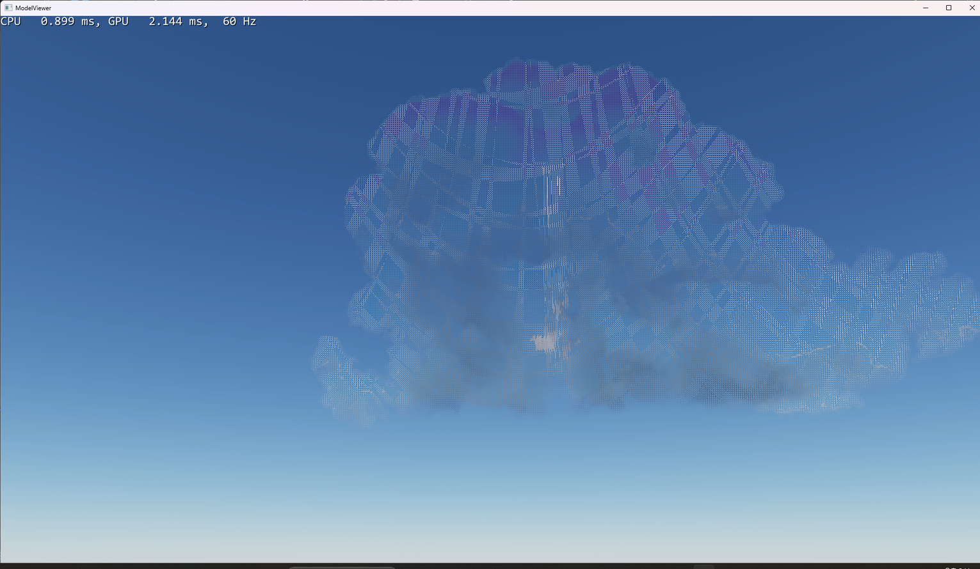

Slide 20
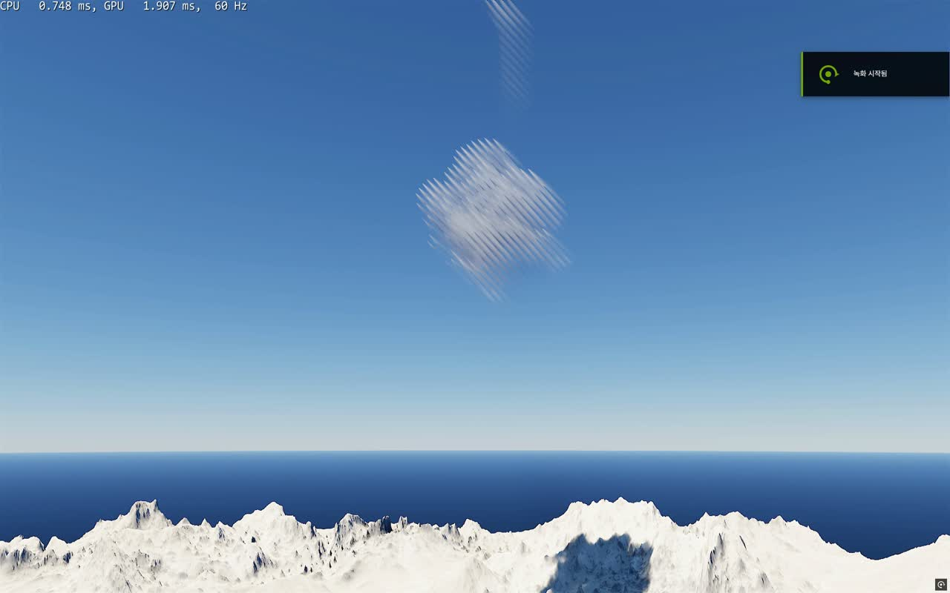

Slide 21


